Slide 1
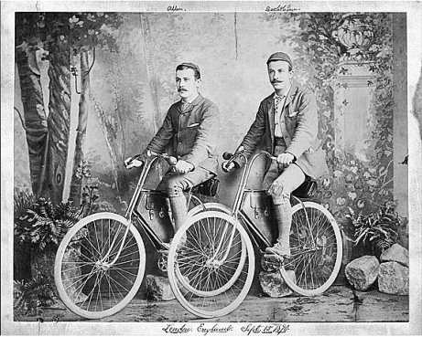
1890 yılı yaz ayında Washington Üniversitesi'nden mezun olan William Sachtleben ve Thomas Allen Jr. isimli Amerikalı iki genç, seyahat amacıyla ilk olarak trenle New York'a, oradan gemiyle Liverpool'a giderler. Bu gezilerinde ada turlarına katılan ikili, turlarda kullandıkları günümüz versiyonlarının ilk prototipleri olan bisikletleri çok sever ve bu bisikletler ile Marco Polo'dan da ilham alarak dünya turuna çıkmaya karar verirler.
İngiltere'den aldıkları Kodak kamera ile 1891 yılında yola çıkan iki maceracıYunanistan'dan başlayan ve "Bisikletle Küçük Asya" adını verdikleri yolculukların boyunca toplamda 28 bin 970 km yol katederek 1200'ü aşkın fotoğraf çekerler. İşte bu yolculuğun duraklarından olan Yunanistan, Türkiye, İran, Türkmenistan ve Özbekistan fotoğrafları.
BİSİKLETLE KÜÇÜK ASYA

Slide 2
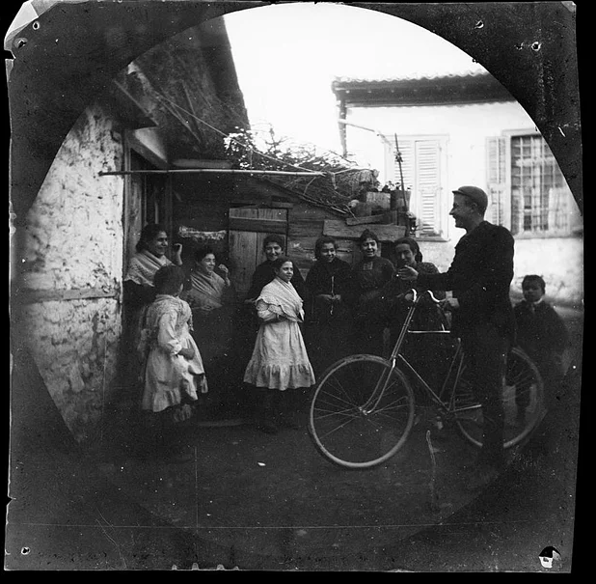
28 Ocak 1891, Yunanistan
Atina sokaklarından bir görüntü

Slide 3
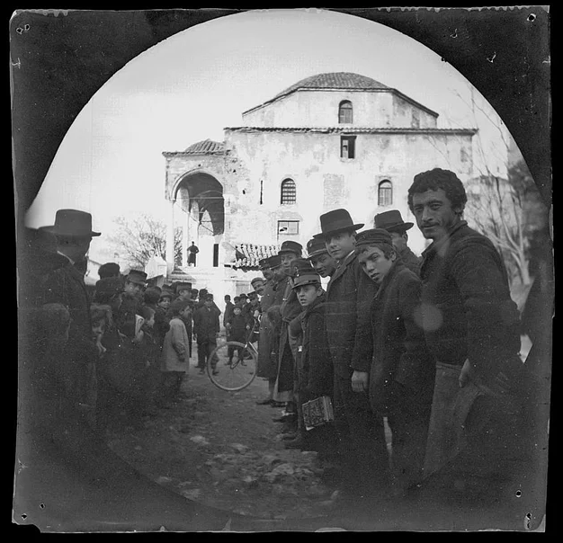
24 Şubat 1891, Yunanistan
Eski bir Türk camisi

Slide 4
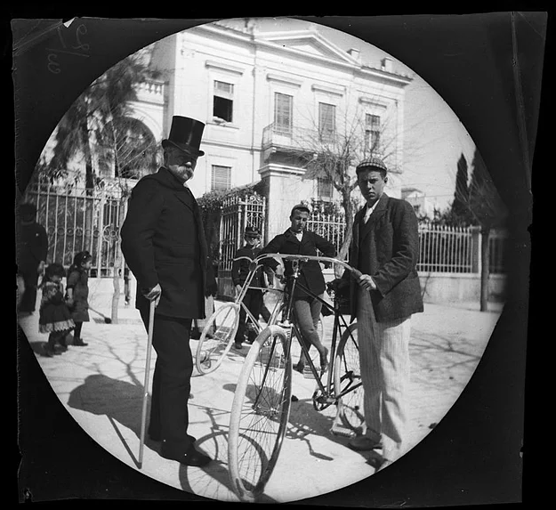
12 Mart 1891, Yunanistan
Amerika Birleşik Devletleri Elçiliği

Slide 5
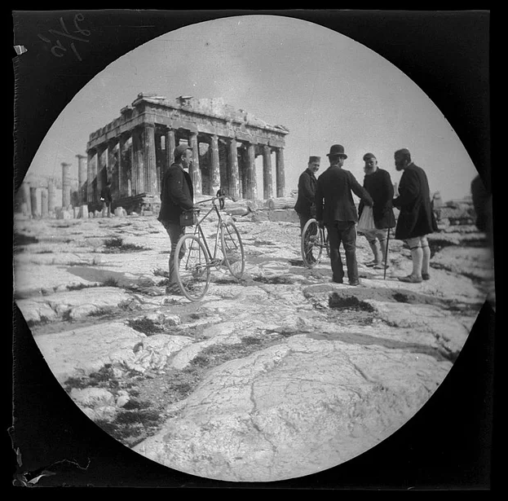
13 Mart 1891, Yunanistan
Partenon Tapınağı

Slide 6
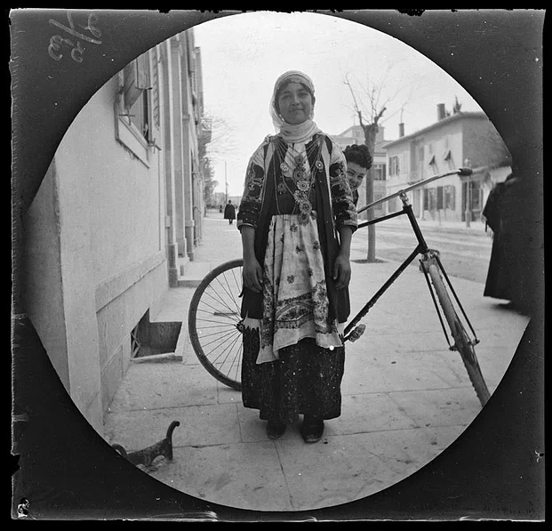
14 Mart 1891, Yunanistan
Kültürel bir kostüm giyen Atinalı hizmetçi

Slide 7
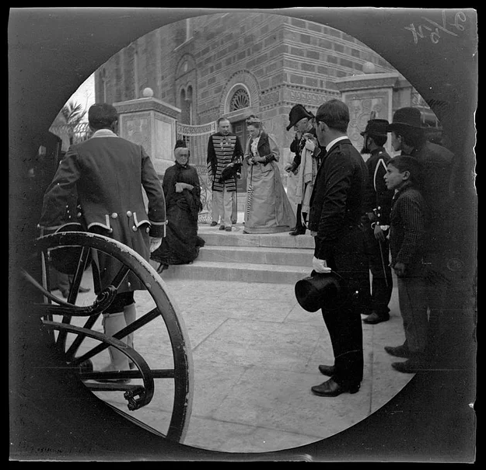
14 Mart 1891, Yunanistan
Rus kilisesinin merdivenlerinden inen Yunanistan kraliçesi

Slide 8
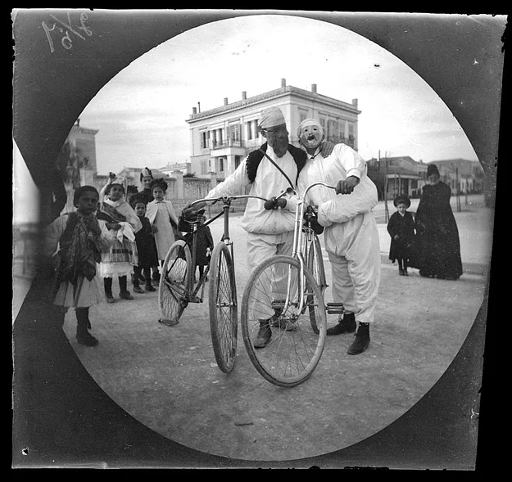
15 Mart 1891, Yunanistan
Allen ve Kapsembelis'in karnaval kostümleri

Slide 9
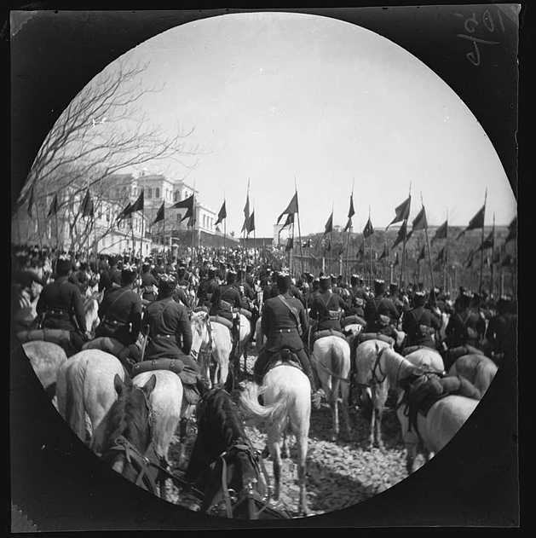
20 Mart 1891, Türkiye / Sultan Abdülhamid’ in Cuma selamlığı
Hamidiye Camii yakınlarında Türk askerleriyle dolu bir cadde

Slide 10
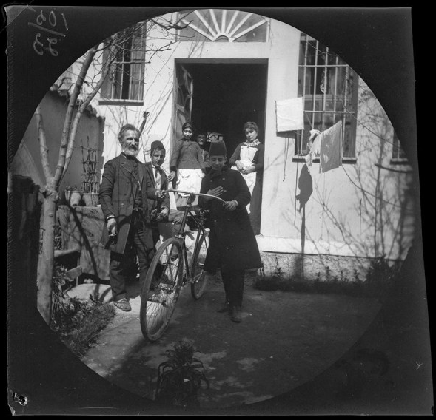
20 Mart 1891, Türkiye
İstanbul’da yaşayan Doktor Garagossian ve ailesi

Slide 11
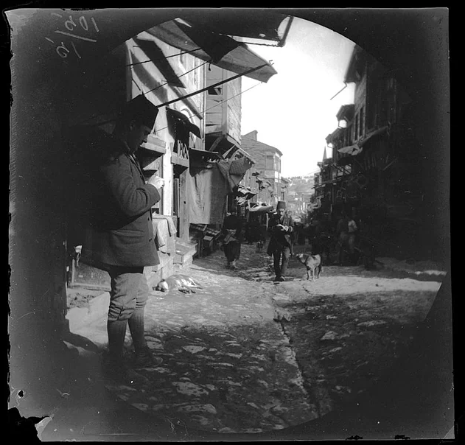
21 Mart 1891, Türkiye
Kapalı Çarşı'ya yakın kalabalık bir cadde

Slide 12
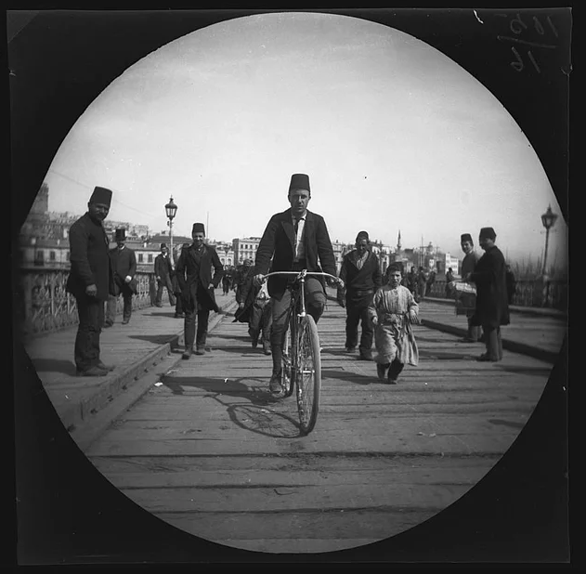
21 Mart 1891, Türkiye
Galata köprüsü üzerinde

Slide 13
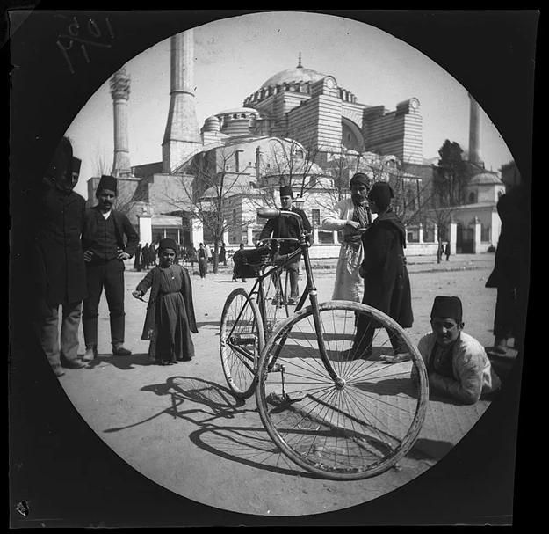
21 Mart 1891, Türkiye
Ayasofya

Slide 14
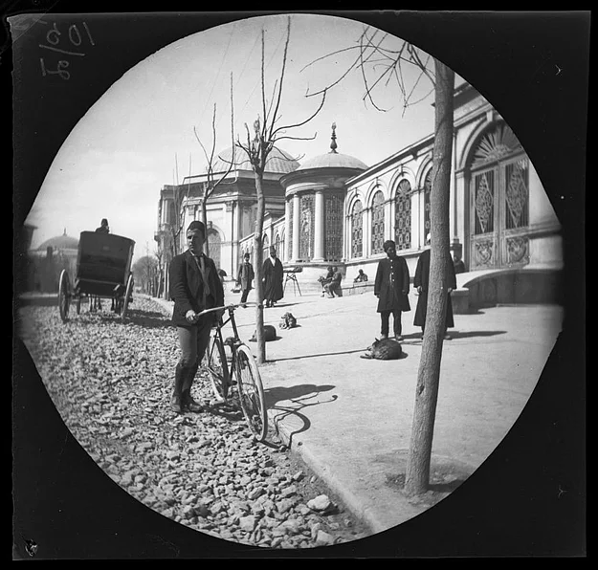
21 Mart 1891, Türkiye
II. Mahmud Türbesi ve önünde

Slide 15
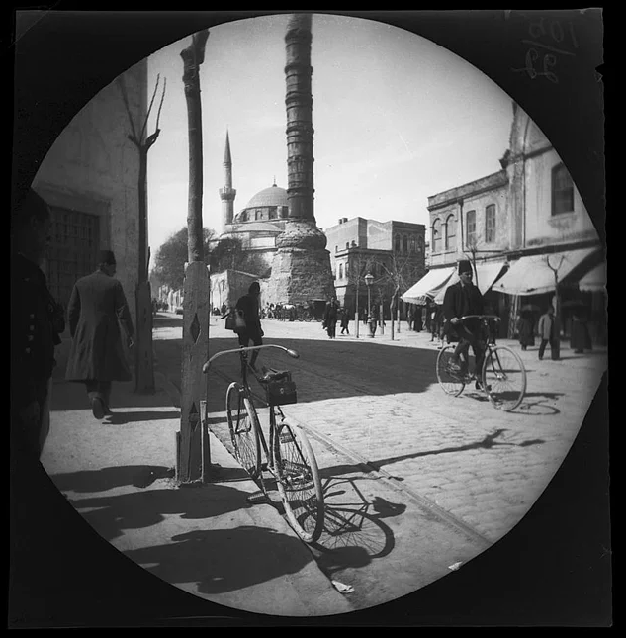
21 Mart 1891, Türkiye
Çemberlitaş civarı

Slide 16
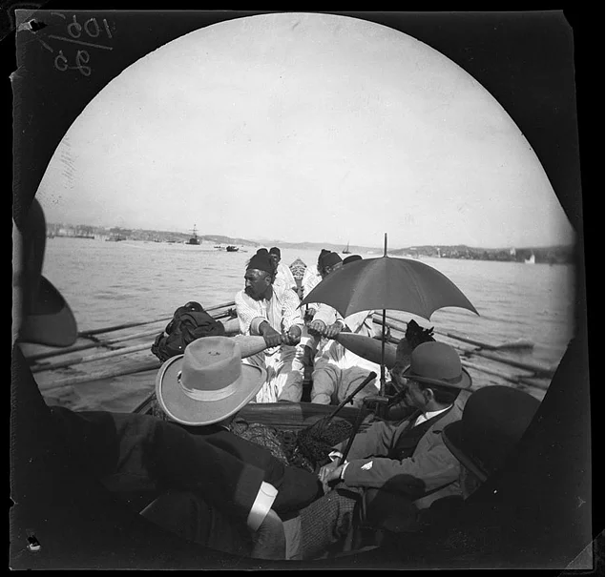
21 Mart 1891, Türkiye
Sandal ile boğazı geçiş

Slide 17
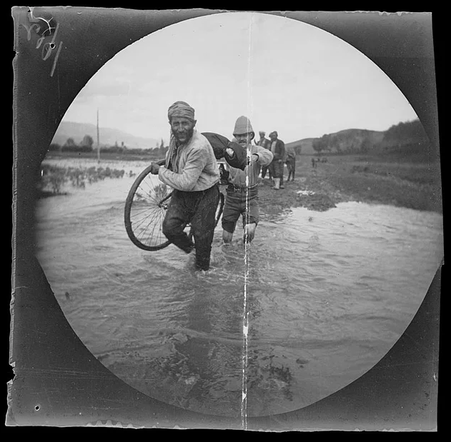
26 Mayıs 1891, Türkiye
Menderes Suşehri yakınlarında küçük bir nehirden geçerken

Slide 18
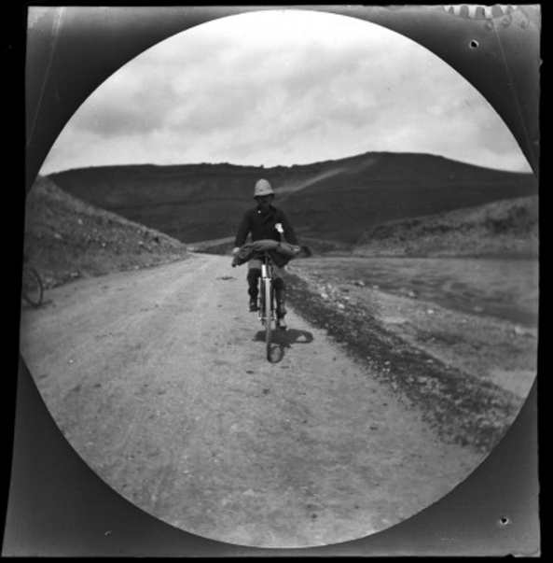
Nisan 1891, Türkiye
Kızılırmak kenarında William Sachtleben bisikletini sürerken

Slide 19
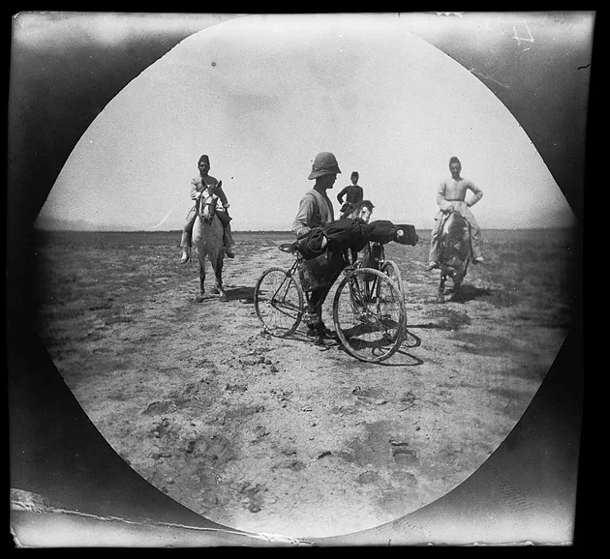
4 Temmuz 1891, İran
Urmiye Gölü ovalarında

Slide 20
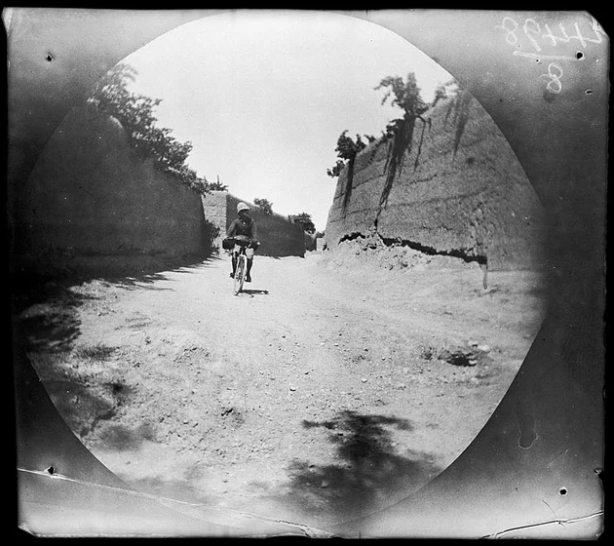
14 Temmuz 1891, İran
Her bir İran köyü girişinde rastlanan, bahçeleri çevreleyen yüksek rüzgar duvarları.

Slide 21
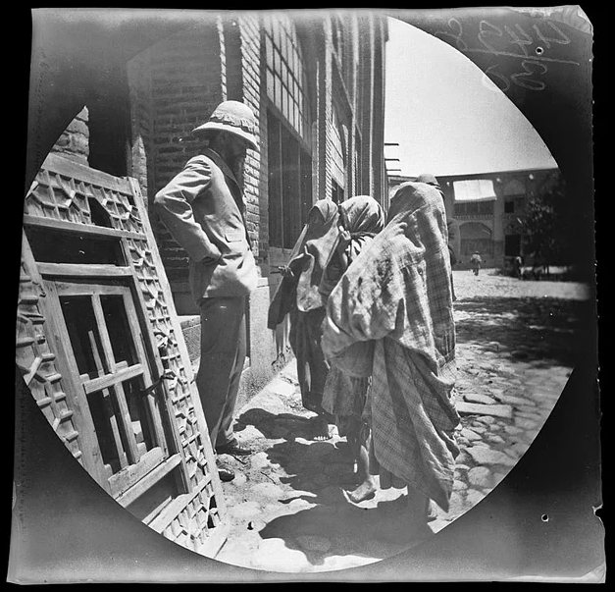
24 Temmuz 1891, İran
Tebriz'de dilenci kızlar bir Amerikalı misyonerden sadaka isterken

Slide 22
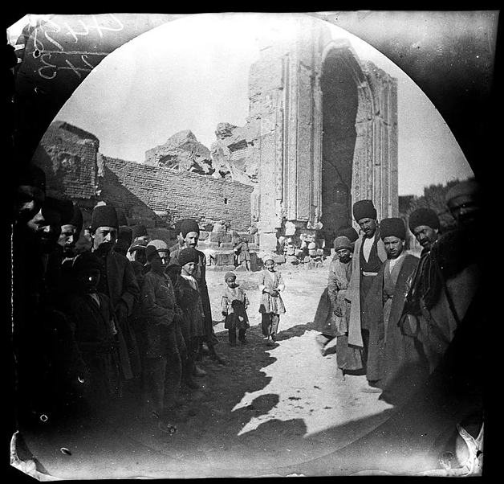
4 Ağustos 1891, İran
Tebriz güney girişinde bulunan Mavi Camii

Slide 23
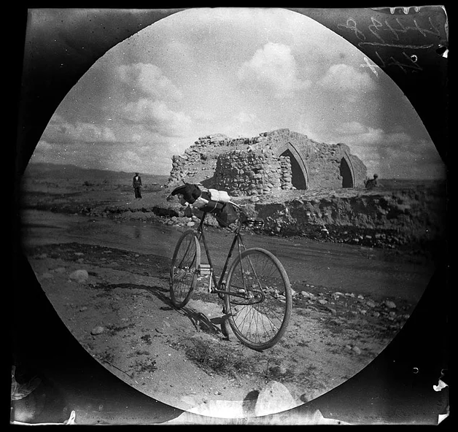
4 Ağustos 1891, İran
Eski bir köprü kalıntısı

Slide 24
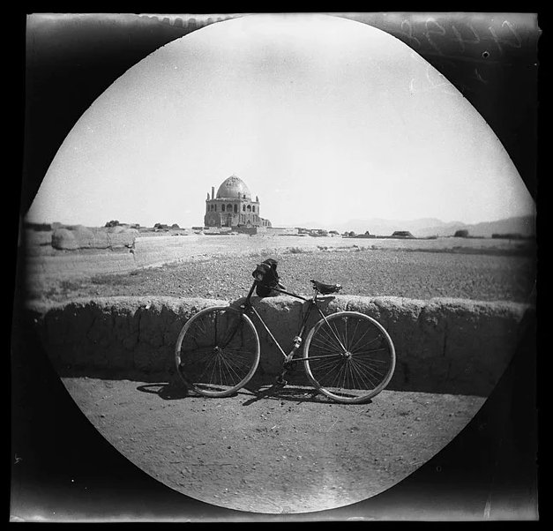
8 Ağustos 1891, İran
Sultaniye'deki yoldan görünen Moğol egemenliğinden kalma bir camii

Slide 25
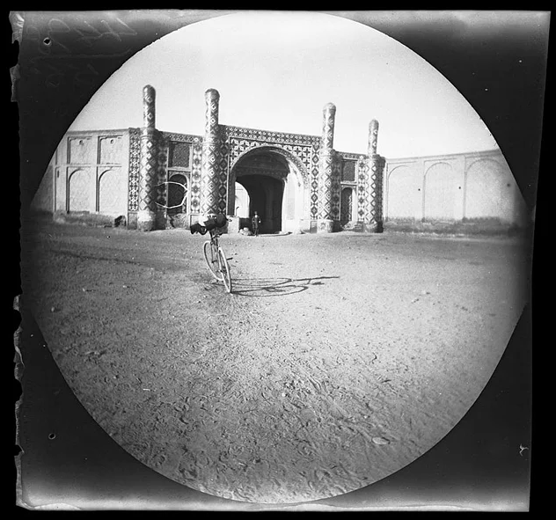
9 Ağustos 1891, İran
Ayrıntılı mozaik çalışmaların bulunduğu bir geçit

Slide 26
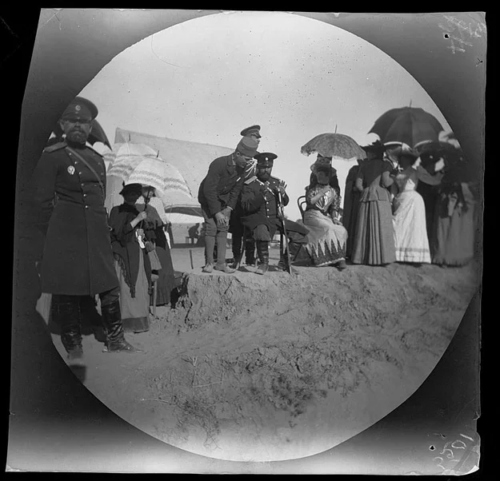
1 Kasım 1891 Rusya İmparatorluğu (Türkmenistan ve Özbekistan)
Kazak ve Türkmenler arasındaki bir yarışı izleyen General Kuropatkin

Slide 27
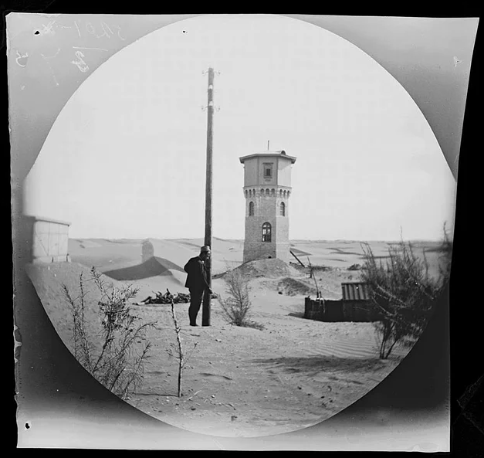
2 Kasım 1891
Çölü izlemek için yapılmış bir gözetleme kulesi

Slide 28
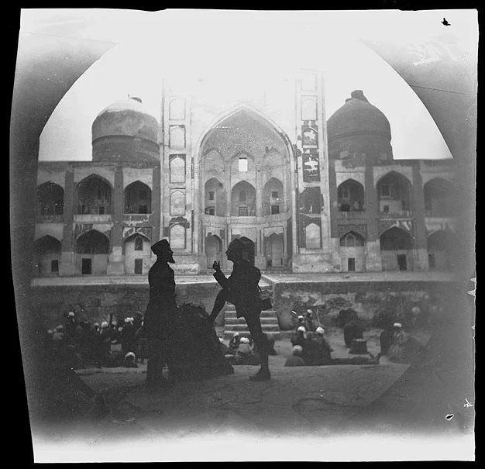
3 Kasım 1891
Buhara şehrindeki medreselerden biri

Slide 29
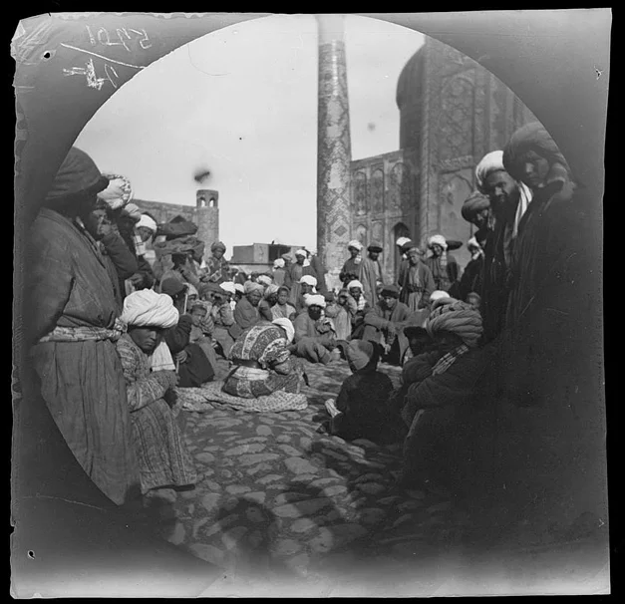
14 Kasım 1891
Semerkant'ta yöresel kıyafetlerini giymiş halk ve müzisyenler

Slide 30
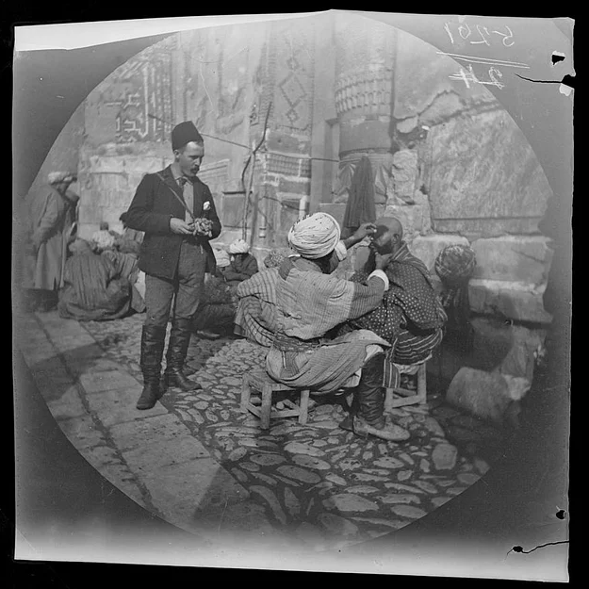
14 Kasım 1891
Semerkantlı bir berber

Slide 31
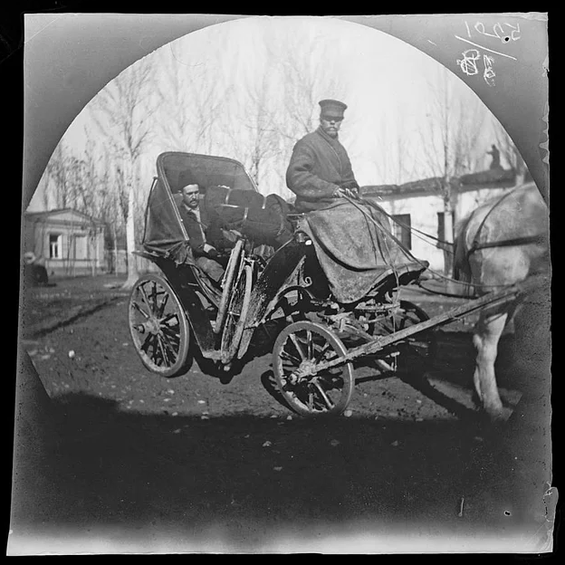
22 Kasım 1891
Bir faytona yüklenilen bisikletler ile Taşkent'e girerken

Slide 32
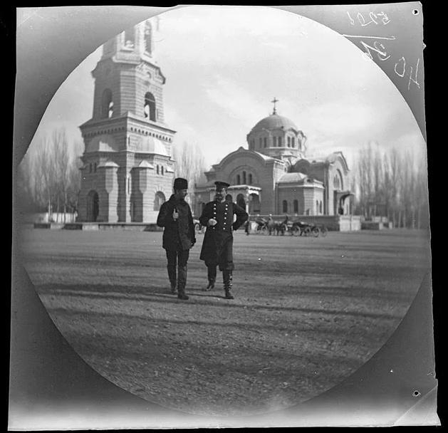
22 Kasım 1891
Taşkent'te bir Rus Ortodoks Kilisesi

Slide 33
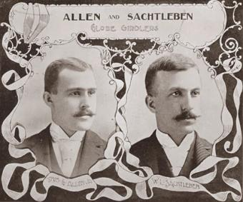

1892 yılının bahar ayında yeniden yolculuklarına başlayan ikili ilk önce Kazakistan'a sonra da Moğolistan'daki Gobi Çölü üzerinden Çin'e doğru yolculuklarını sürdürmüşler. Şangay'dan gemi ile Vancouver'a oradan da San Francisco'ya 1892 yılının son aylarında ulaşan gençler oradan da New York'a geçerek dünya turlarını 1893 yılında tamamlamışlar.
Fon Müziği : Bir Masal Şehir / Derya Köroğlu

